Slide 1
Развитие творческого потенциала детей дошкольного возраста через ознакомление с творчеством поэта-земляка
Н. М. Рубцова..
Свиткова Наталья Николаевна, воспитатель.
Муниципальное дошкольное образовательное учреждение «Детский сад № 56»,
г. Вологда.

Slide 2
Особым этапом в развитии личности ребенка, приобщении его к общечеловеческим ценностям, искусству, к миру культуры является дошкольный возраст. Формирование целостной личности невозможно без развития творческих способностей. Как правило, у детей они находятся в скрытом состоянии и не всегда полностью раскрываются самостоятельно. Я считаю, что для решения данной проблемы необходимо создать условия, побуждающие ребенка к занятиям творчеством.
Формирование творческой личности – одна из главных задач педагогики. Современному обществу необходимы разносторонне развитые личности, люди, способные к творческой деятельности.

Slide 3
Пути решения:
создание предметно-развивающей среды в ДОУ, способствующей развитию творческого потенциала детей дошкольного возраста;
разработка перспективного планирования по реализации системы работы;
установление тесных связей с семьей.
Решая большую задачу по развитию творческого потенциала детей дошкольного возраста, решила начать с ознакомления детей с творчеством поэтов-земляков.
Цель: создание условий для развития творческого потенциала детей через ознакомление с творчеством поэтов-земляков.

Slide 4
Задачи:
1. Привлечь родителей к сотрудничеству.
2. Обогащать опыт слушания литературных произведений за счет знакомства с творчеством поэтов земляков.
4. Воспитывать у детей интерес к поэтическим текстам, стремление внимательно их слушать.
5. Развивать умения воспринимать текст, с помощью взрослого понимать содержание, устанавливать порядок событий в тексте, помогать мысленно представлять события и героев, устанавливать простейшие связи последовательности событий в тексте.
6. Поддерживать желание эмоционально откликаться на чтение и рассказывание, активно содействовать и сопереживать изображенным героям и событиям.
7. Привлекать к выразительному исполнению стихов.
8. Развивать интерес к заучиванию стихов Вологодских поэтов.
9. Знакомить с поэтами-земляками.

Slide 5
Пути реализации:
- повысить свою компетентность.
Для решения данной задачи я изучила соответствующую методическую литературу, познакомилась с программой «Истоки» и разработала комплексно-перспективное планирование.
- непосредственная работа с детьми выстроилась через реализацию долгосрочного проекта:
1. Знакомство с творчеством и жизнью поэта.
2. Создание библиотеки и развивающей предметно пространственной среды.
3. Рассматривание иллюстраций, чтение стихов, заучивание, инсценировки, индивидуальные занятия, выставка детского творчества, дидактические игры.
4. Участие в конкурсном движении.

Slide 6
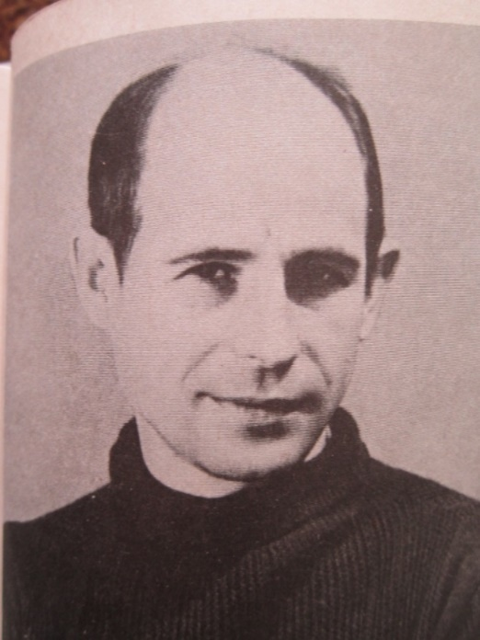
Наш Вологодский край богат своей историей, традициями, обычаями, культурой, памятными местами, известными людьми. А также он знаменит поэтами, такими как Александр Яшин, Василий Белов, Сергей Орлов, Капитолина Большакова, Ольга Фокина, Татьяна Петухова, Николай Рубцов.
Работу по развитию творческого потенциала детей начала со старшей группы со знакомства с творчеством Н. М. Рубцова.
Стихи Николая Михайловича Рубцова перекликаются с его детством. Он пишет о домашнем уюте, о любви и преданности. Много произведений посвящены чудесному времени года – осенней поре.
Творчество поэта наполнено правдивостью, подлинностью. Несмотря на простоту языка, его стихи обладают масштабностью и силой. Слог Рубцова ритмичен и имеет сложную тонкую структуру.

Slide 7
На основе поставленных задач я разработала перспективное планирование по данной теме:
Знакомство детей с портретом и краткой биографией Н. Рубцова;
Создание библиотеки по творчеству вологодского поэта Н. М. Рубцова;
- Знакомство с его стихами: «Мальчик Вова», «Ворона», «Гроза», «Ласточка», «Воробей», «Жеребенок», «Коза», «Медведь», «Первый снег», «Про зайца», «По дрова», «Хлеб».
- Заучивание и инсценировки, представленных выше стихотворений Вологодского поэта;
- Выставка детских рисунков на тему «Творчество Н.М. Рубцова»;
- Виртуальная экскурсия в Дом-музей Николая Михайловича Рубцова в село Никольское Тотемского района;
Поэтический вечер, посвященный поэту Н.М. Рубцову.
- литературный батл «Творчество вологодских поэтов: Н. М. Рубцова и К. Большаковой» (сотрудничество старшей и младшей группы; цель: обобщение знаний о творчестве Н. М. Рубцова и К. Большаковой).

Slide 8
Мною были использованы следующие формы работы:
Знакомство с портретом и краткой биографией Н.М. Рубцова;
Чтение, обсуждение и заучивание стихотворений Н.М. Рубцова, представленных в перспективном планировании с применением элементов драматизации;
Дидактические игры: «Узнай, из какого стихотворения отрывок», «Соотнеси рисунок со стихотворением», «Продолжи стихотворение», «Узнай портрет»;
Виртуальная экскурсия в Дом-музей Н. М. Рубцова в село Никольское Тотемского района;
Поэтический вечер, посвященный поэту Н. М. Рубцову;
Участие детей в конкурсном движении различных уровней.

Slide 9
Всю работу по данной теме я объединила в один проект под названием «Добрый мир Н. М. Рубцова».
В проекте участвовали дети, родители и воспитатели. В ходе реализации проекта были использованы все выше представленные формы и методы. Родители также являлись активными участниками проекта: помогали в создании виртуальной экскурсии для детей в Дом-музей Н.М. Рубцова, вместе с детьми изготавливали книжки-малышки по творчеству поэта; вместе с детьми посещали памятные места нашего края, участвовали в качестве жюри в конкурсе чтецов на базе ДОУ; вместе с детьми принимали участие в выставке рисунков «Творчество Н.М. Рубцова»; помогли в создании библиотеки по творчеству поэта-земляка. Чтобы родители имели представления о литературном краеведении, провела для них консультации - «Литературные имена Вологодчины», «Знакомим детей с творчеством поэтов- земляков»:

Slide 10
Дети принимали активное участие в конкурсах различного уровня, где представляли творчество Н. М. Рубцова:
конкурс на базе ДОУ «Осень – время не для грусти». (1место, 2место, 3место);
городском конкурсе «Надо верить в чудеса» ( дипломы 1степени);
всероссийский конкурс творчества детей «Смелые шаги». (лауреат 1степени, лауреаты 2степени, лауреат 3степени);
городском конкурс детского творчества «Зимняя сказка» в номинации «Театральный жанр». (диплом 1степени);
региональный фестиваль театрального творчества «Родина слышит, Родина знает…» в номинации «Художественное слово». (лауреат 1степени);
всероссийский конкурс творчества детей «Смелые шаги» в номинации «Художественное слово» ( лауреат 2степени);
городской конкурс «Поклонимся Великим тем годам…»(участники);

Slide 11
Наиболее эффективной формой работы по ознакомлению с биографией и творчеством Н. Рубцова отметила организацию виртуальной экскурсии.
Цель экскурсии: создание условий для развития творческого потенциала детей через ознакомление с биографией и творчеством Н. М. Рубцова.
Задачи:
- Создавать возможности для формирования углублённых сведений о биографии поэта Н. Рубцова
- Способствовать развитию интереса к личности и творчеству Николая Михайловича Рубцова, желание познакомиться с его произведениями.
- Познакомить детей с музеем Н. Рубцова, в с. Никольское, Тотемский район.
- Стимулировать развитие у детей патриотизма и активной жизненной позиции в процессе знакомства с творчеством поэта земляка.
- Развивать способности к выразительному чтению и инсценировке стихов Н. М. Рубцова: «Ласточка», «После грозы», «Про зайца», «Жеребёнок», «Ворона», «Коза», «Воробей», «Мальчик Вова».
- Поощрять умение точно, выразительно, ясно излагать свои мысли.

Slide 12
В ходе экскурсии дети познакомились с «детдомовским детством Н. М. Рубцова», мемориальной комнатой поэта, библиотекой, где дети читали стихи поэта наизусть: «Ласточка», «После грозы», «Про зайца», «Жеребёнок», «Ворона», «Коза», «Воробей», «Мальчик Вова», «Коза».
Также для детей был организован поэтический вечер, посвященный поэтам-землякам, в ходе которого дети не только читали стихи Н. Рубцова, но и делились небольшими сообщениями о краткой биографии малознакомых им поэтов -земляков (К. Батюшкове, А. Яшине, К. Большаковой), читали их стихи наизусть, тем самым расширяя знания своих сверстников о поэтах Вологодчины.

Slide 13
2020-2021 (начало уч.года)
2020-2021 (конец уч.года)

Slide 14
По результатам диагностики за 2021-2022 учебный год больший процент детей:
- знакомы со стихами Н. М. Рубцова, представленными в перспективном планировании (начало года-16%, конец года- 98%);
- проявляют интерес к творчеству вологодского поэта Н. М. Рубцова (начало года-16%, конец года-98%);
- проявляют уважение к людям, прославившим Вологодский край (начало года-63%, конец года-98%;
- имеют способности отлично подать себя перед публикой (начало года- 59%, конец года-73%);
имеют способности к выразительному чтению стихов Н. М. Рубцова, инсценируют их, эмоционально и творчески откликаются на произведения поэта (начало года-16%, конец года-75%).
С детьми, испытывающими трудности по данным критериям запланирована индивидуальная работа.
Таким образом работа по данной теме показала положительные результаты. Дети не только познакомились с биографией и творчеством Н. Рубцова, но и с большим удовольствием научились читать его стихи, применяя элементы драматизации.

Slide 15
Взаимодействие с педагогами:
Моей работой заинтересовались коллеги, поэтому я охотно поделилась с ними реализацией своей деятельности через:
демонстрацию НОД;
участие в литературном батле «Творчество Вологодских поэтов: Т.Л. Петуховой и К.К. Большаковой»;
демонстрации поэтического вечера, посвященного поэту Н.М Рубцову.
По отзывам педагогов, занятия были интересны детям, соответствовали возрастным особенностям, в доступной форме дети познакомились с творчеством поэта, умели отлично подать себя на публике.
Становление творческой личности начинается с восхищения тем, что видит перед собой малыш, чему он изумляется и что вызывает отклик в его душе. И, хотя, многие впечатления еще не осознаны им глубоко, но пропущенные через детское восприятие, они играют огромную роль в становлении творческой личности .

